Slide 1
DISCOVER РАЗРАБОТВАНЕ НА ИНТЕГРИРАНИ УСЛУГИ ЗА ЕНЕРГИЙНИ ОБЩНОСТИ ЗА УСКОРЯВАНЕ НА ДЕЙСТВИТЕЛЕН ЕНЕРГИЕН ПРЕХОД
ИНСТИТУТ ПО ПРЕДПРИЕМАЧЕСТВО,
УСТОЙЧИВО РАЗВИТИЕ И ИНОВАЦИИ
Цвета Димитрова, ИПУРИ
18.07.2024 г

Slide 2
ОБЩ ПОДХОД НА ПРОЕКТА
ПРОБЛЕМ: Проект DISCOVER установява липса на знания, опит и инструменти, което затруднява инициаторите на ЕО /ОВЕ да реализират идеите си. Той има за цел да предостави интегрирани услуги за преодоляване на тези пречки.
МЕТОДОЛОГИЯ: Проектът DISCOVER се основава на вече установена проектна среда и налични най-добри практики за това как да ангажираме гражданите и как да създадем енергийни общности. В рамките на проекта тези съществуващи инструменти се въвеждат в действие като интегрирани услуги.
Проектът DISCOVER структурира множеството услуги в холистичен Наръчник (рамка), предоставящ конкретни насоки за специфични типове проекти, базирани на ФВ. Наръчникът ще отразява регионалните специфики, ще съчетава различни инструменти и ще предлага решения за преодоляване на оперативните пречки пред инициаторите на проекти.
РЕШЕНИЕ: Наръчникът по DISCOVER ще се предоставя на местни центрове за услуги в пилотните региони в Италия, Франция, Хърватия и България. Партньорите в проекта сами по себе си са движеща сила в своите региони, те ще създадат регионални центрове за обслужване на едно гише, предоставящи подкрепа за ЕО.
Notes:
Проблем: Инициатори на ЕО са предимно лица, на които им липсват знания, опит и инструменти, което ги възпира да реализират идеите си. Инициаторите се нуждаят от насоки, за да направят правилните стъпки и да вземат сложни решения.
Методология: Вече съществуват или се разработват платформи, които обединяват помощни инструменти за ЕО и ГЕО. Повечето от тези инструменти обаче са от информативен тип и са преудставени като общи насоки под формата на писмен текст. Наръчникът ще отразява регионалните специфики, ще съчетава различни инструменти и ще предлага решения за преодоляване на оперативните пречки пред инициаторите на проекти.

Slide 3
Цел
Пречки
Услуги
20 нови ОЕП
НАРЪЧНИК
Центрове за обслужване тип “едно гише”
Хъб
3
Notes:
- Съществуваща енергийна общност се бори с процеса на месечно таксуване. Това ограничава растежа на ЕК. OSS може да предостави инструменти за автоматизиране на месечния клиринг и позволява по-нататъшен растеж, както и нови инвестиции.
- Една община би искала да инсталира голяма PV на покрива на кметството. Въпреки това, липсата както на ноу-хау, така и на ресурси за изпълнение на проекта възпрепятства реализацията му. OSS може да подкрепи общината в процеса на реализиране на проекта на място. OSS ще подпомогне изясняването на проектната идея чрез предоставяне на техническа и правна помощ. OSS ще преведе инициатора през съответните стъпки, ще организира срещи с жителите и ще подпомогне процеса на упълномощаване на технологични фирми. В резултат на това OSS се превръща в централна точка за CEP, свързвайки заинтересованите страни и катализирайки инвестиционните решения.
- Собственикът на промишлен сграден комплекс обмисля инсталиране на фотоволтаична инсталация. Очаква се сътрудничество със съществуваща близка енергийна общност. Не е ясно обаче как трябва да изглежда сътрудничеството: има ли законово право операторът на централата да стане член на ЕК (големите компании обикновено са изключени)? По-добре ли е фотоволтаичната централа да бъде отдадена под наем на енергийната общност? ЕК вече е в контакт с местния OSS. OSS може да предостави насоки за процеса на вземане на решения.

Slide 4
ЕКИП
AGENA е енергийната агенция на италианската провинция Терамо, обслужваща 47 общини по въпросите на енергийната ефективност и устойчивост.
Agence Parisienne du Climat (APC) е агенцията за климата и устойчивостта на Париж, която вече служи като обслужване на едно гише, фокусирано върху обновяването на сгради и енергийната ефективност.
BEZ GRANICA е неправителствена организация в района на Риека в Хърватия, която вече е активна като информационен център по въпросите на възобновяемата енергия и енергийните общности.
IESDI е Институт за предприемачество, устойчиво развитие и иновации, който осъществява изграждането на капацитет на четири български общини за разработване на проекти за енергийна общност.
PIXEL е компания, която поддържа енергийни проекти в Австрия и предоставя технически и икономически консултации.

Slide 5
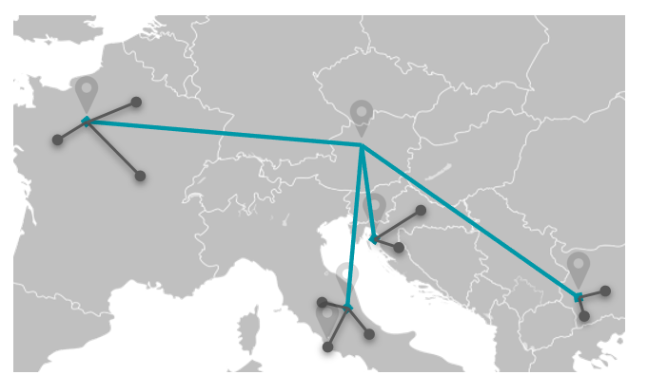
Центрове за обслужване тип „едно гише“
Създаване на центрове за обслужване в рамките на 3 годишния период на проекта
Разпространение след края на 3-годишния период
5

Slide 6
ХОЛИСТИЧЕН НАРЪЧНИК DISCOVER

Slide 7
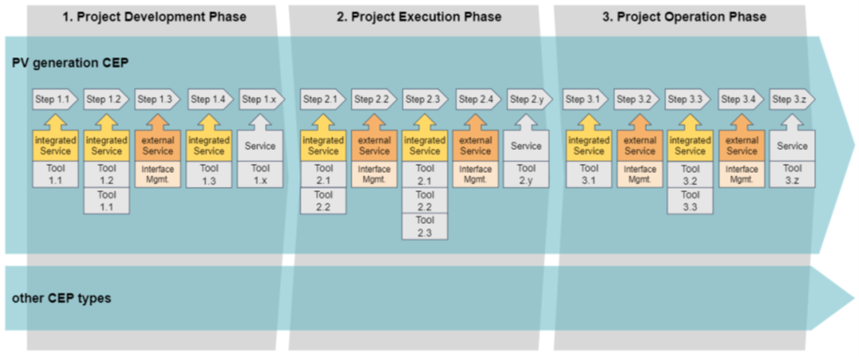
Наръчникът по проект DISCOVER е с ясна практическа насоченост
Той ще покрива всички необходими стъпки от жизнения цикъл на ОЕП, които трябва да бъдат предприети от инициатора на проекта. Общ модел на очаквания жизнен цикъл на ОЕП е показан на фигурата вдясно.
Жизненият цикъл на ОЕП може да бъде разделен на три фази „1. Разработване”, “2. Изпълнение на проекта” и “3. Експлоатация”. Графиката прави разлика между интегрирани услуги (или самостоятелни) и външни услуги.
Интегрираните услуги описват приложението на инструменти, които могат да бъдат включени в интерактивния наръчник.
Обратно, външните услуги не могат да бъдат вградени в рамката, но предлагат интерфейс към външни доставчици на услуги, като например предоставяне на разрешение от местните власти. Други примери за външни услуги са правна помощ, финансови услуги от банки и свързване към електро-разпределителната мрежа.
Наръчникът по DISCOVER ще предвиди регионални партньорски мрежи и стандартизирано управление на интерфейса за улесняване на комуникацията и стандартизиране на обмена на данни.

Slide 8
Работни пакети
РП2
Общ наръчник
(вкл. проучване на съществуващи услуги)
РП3
Специфичен наръчник(вкл.проучване на липсващи услуги)
РП5
Оперативно подпомагане създаването на ЕО
РП4
Създаване на центрове за обслужване тип „едно гише“
(вкл.разработване на разширени услуги)
8

Slide 9
Работен пакет 2
Разработване на (обща) рамка 1.Идентифициране на съществуващите инициативи за подкрепа на ЕО
2. Идентифициране на съществуващите услуги за подкрепа на ЕО
3. Идентифициране на национални схеми за подкрепа на ЕО
Какви стъпки да се предприемат през целия жизнен цикъл на ОЕП?
Фаза 1
Фаза 2
Фаза 3
Стъпка 1
Стъпка 2
Стъпка 3

Slide 10
Работен пакет 3
Разработване на (специфична) рамка
1. Мапинг на местните заинтересовани страни и обсъждане на пречките 2. Разработване на външни услуги
3. Отчитане на специфики, които изискват модификации на наръчника
4. Анализ на пропуските и изготвяне на изисквания за нови услуги
Фаза 1
Фаза 2
Фаза 3
Стъпка 1
Стъпка 2
Стъпка 3

Slide 11
Разработване и тестване на разширени услуги
Всеки партньор с център за обслужване провежда изследвания за събиране на информация за необходимите услуги
Събира се обратна връзка от потребителя
Разработват се Методологии и инструментариум за техническо изпълнение (напр. процедури за изчисление в съответната среда)
Услугите са приложими за всеки пилотен регион без или с малки корекции
Включват подобрения за потребителите
Възлагат се задачи на подизпълнители, за да покрият техническата интеграция на части от услугите
РП4 включва участие на заинтересованите страни за разработването на усъвършенствани подуслуги и самото развитие на услугата. Тези подуслуги се тестват на ранен етап в рамките на пилотните проекти заедно с определени заинтересовани страни

Slide 12
Работен пакет 4
Внедряване на наръчника
1. Разработване и тестване на нови/разширени услуги, с отчитане на обратната връзка от заинтересованите страни
3. Създаване на центрове за обслужване тип „едно гише“
4. Разработване на Уеб платформа
Фаза 1
Фаза 2
Фаза 3
Етап 1
Стъпка 2
Стъпка 3
Стъпка 6
Стъпка 1
Стъпка 2
Стъпка 3
празнина
Външно обслужване
Съществуваща услуга
Notes:
Инструмент 1 (Експертни познания): Инициатор на CEP се нуждае от подкрепа, докато създава юридическо лице за функционирането на енергийна общност. Центърът за услуги ще води през процеса, ще обяснява потенциални решения, ще подпомага процеса на вземане на решения, ще предоставя шаблони за договори и ще свързва изпълнителни органи.
Инструмент 2 (Усилвател): Инициаторите на CEP се свързват с местния сервизен център, търсейки помощ за намиране на инвеститори. Центърът за услуги ще започне информационна сесия, за да информира и привлече повече хора да участват в инвестицията, като очертае рисковете и приходите.
Инструмент 3 (Анализ): Съществуваща енергийна общност се интересува от инвестиране в обществена батерия за увеличаване на автономността на фотоволтаична инсталация. Сервизният център предоставя технико-икономически анализ и подпомага процеса на вземане на решения.
Инструмент 4 (карта на мрежата): Инициаторът на CEP трябва да знае структурата на електрическа подмрежа, за да разбере географските ограничения за една енергийна общност. Центърът за услуги (в комбинация с доставчика на мрежа) ще предостави инструмент за търсене на ID на електрическата подстанция, за да съответства на заинтересованите участници.
Инструмент 5 (Катализатор): Гражданите планират да инвестират в PV, но не са сигурни относно съществуващите правителствени стимули. Те се свързват с OSS, който поддържа процеса на кандидатстване за грантове/заеми.

Slide 13
СЪЗДАВАНЕ НА ЦЕНТРОВЕ ЗА ОБСЛУЖВАНЕ ТИП „ЕДНО ГИШЕ“ В ПИЛОТНИТЕ РЕГИОНИ (АВСТРИЯ, БЪЛГАРИЯ, ИТАЛИЯ, ХЪРВАТСКА)
Създаване на центрове за обслужване тип “едно гише” във всеки пилотен регион, като се използват подходящи бизнес модели
Подход: Разработване на пътна карта за прилагане на реалистични бизнес казуси
Използване на насоки за бизнес модели за “едно гише” от проекта INNOVATE
Създаване на подходяща инфраструктура
Укрепване на екипа с ресурси/членове
Обучение на екипа за прилагане рамката на DISCOVER
Консолидиране на мрежата DISCOVER и комуникационните канали
Сътрудничество със заинтересованите страни по време на стартирането на центровете тип “едно гише”

Slide 14
Работен пакет 5
Оперативно подпомагане на ЕО
1. Стимулиране създаването на нови ЕО
2. Оперативно подпомгане на ЕО
3. Проследяване на резултатите
4. Оценка на влиянието
Фаза 1
Фаза 1
Фаза 2
Фаза 3
Етап 1
Стъпка 1
Стъпка 2
Стъпка 2
Стъпка 3
Стъпка 3
Стъпка 6
празнина
Външно обслужване
Съществуваща услуга
Notes:
Инструмент 1 (Експертни познания): Инициатор на CEP се нуждае от подкрепа, докато създава юридическо лице за функционирането на енергийна общност. Центърът за услуги ще води през процеса, ще обяснява потенциални решения, ще подпомага процеса на вземане на решения, ще предоставя шаблони за договори и ще свързва изпълнителни органи.
Инструмент 2 (Усилвател): Инициаторите на CEP се свързват с местния сервизен център, търсейки помощ за намиране на инвеститори. Центърът за услуги ще започне информационна сесия, за да информира и привлече повече хора да участват в инвестицията, като очертае рисковете и приходите.
Инструмент 3 (Анализ): Съществуваща енергийна общност се интересува от инвестиране в обществена батерия за увеличаване на автономността на фотоволтаична инсталация. Сервизният център предоставя технико-икономически анализ и подпомага процеса на вземане на решения.
Инструмент 4 (карта на мрежата): Инициаторът на CEP трябва да знае структурата на електрическа подмрежа, за да разбере географските ограничения за една енергийна общност. Центърът за услуги (в комбинация с доставчика на мрежа) ще предостави инструмент за търсене на ID на електрическата подстанция, за да съответства на заинтересованите участници.
Инструмент 5 (Катализатор): Гражданите планират да инвестират в PV, но не са сигурни относно съществуващите правителствени стимули. Те се свързват с OSS, който поддържа процеса на кандидатстване за грантове/заеми.

Slide 15
Свързани проекти

Slide 16
Благодаря за вниманието!
office@institute-esdi.org
Бул. “Патриарх Евтимий” 16А, гр. София
Институт за предприемачество, устойчиво развитие и иновации (ИПУРИ)
www.institute-esdi.org

